Slide 1
Тема 13. Інтеграція та глобалізація туристичного бізнесу

Slide 2
1. Інтеграційні та глобалізаційні процеси в туризму

Slide 3
Під інтеграцією розуміється встановлення таких взаємовідносин між підприємствами, які забезпечують довгострокове зближення генеральних цілей підприємств, що інтегруються, й надають підприємствам такі переваги: зниження рівня невизначеності у постачанні та збуті, обмеження конкуренції, спрощення впровадження технологічних новацій, зниження видатків. В основі інтеграції лежить принцип об’єднання власності, ресурсів, сфер діяльності. Організаційні форми інтеграції різноманітні і залежать від національної та регіональної специфіки. Але попри велику різноманітність форм об’єднань, головними розбіжностями є відносини власності та виробнича й контрактна кооперація.

Slide 4
Глобалізація є новим етапом розвитку світу, який характеризується різким прискоренням темпів інтернаціоналізації усіх сфер суспільного життя. Глобалізаційні процеси мають вагомі підстави, аби привести до утворення нової суспільно-політичної формації – глобалізму.

Slide 5
Глобалізацію світового господарства зумовили такі взаємопов’язані фактори:
міжнародний поділ праці:
інтернаціоналізація фінансів: яскравими прикладами цього явища є запровадження єдиної європейської валюти й уніфікація світового валютного ринку;
нові інформаційні і технологічні системи: нова глобальна інформаційно-орієнтована економіка надає перевагу здійсненню технологічних проривів у розвитку за рахунок упровадження ноу-хау-технологій, при цьому єдиний інформаційний простір робить кордони держав «прозорими», а процес глобалізації – незворотним;
посилення конкурентної боротьби між новими індустріальними країнами і провідними промислово розвиненими державами;
гомогенізація міжнародного споживчого ринку – однією з причин є поширення масової культури, яка приносить моду на використання однакової продукції, споживання однакових видів послуг, їх стандартизацію та проникнення в усі сфери життя

Slide 6
Найбільшою мірою глобалізація торкнулася цивільної авіації. Провідні авіакомпанії світу надають перевагу створенню стратегічних альянсів із конкурентами свого рівня, аби обмежити ринкові можливості дрібніших перевізників. Для індустрії туризму головною площиною взаємодії є угоди між авіаперевізниками, які стосуються заохочувальних програм для постійних клієнтів. Вони спрямовані на закріплення пасажирів за певним перевізником шляхом надання їм суттєвих знижок. Це перешкоджає переходу пасажирів до інших авіакомпаній.

Slide 8
Економічна інтеграція створює нові можливості й перспективи діяльності на ринку з погляду динамічності функціонування та потенційної прибутковості й одночасно потребує урахування нових умов ведення господарської діяльності інтегрованих підприємств і реалізації економічних інтересів і цілей суб’єктів підприємницької діяльності, виступає каталізатором процесів формування й розвитку бізнесу. При цьому важливо враховувати, що бізнес-інтеграція створює як переваги, так і певні обмеження для учасників. Інтеграційні відносини характеризуються специфікою формування, розвитку й управління, що пов’язано з дією галузевих, макроекономічних, часових та інших факторів. Саме ці фактори насамперед обумовлюють і конкретизують специфіку змісту, цілей і форм вияву інтеграційних економічних відносин.

Slide 9
2. Форми інтеграції підприємств сфери туризму

Slide 10
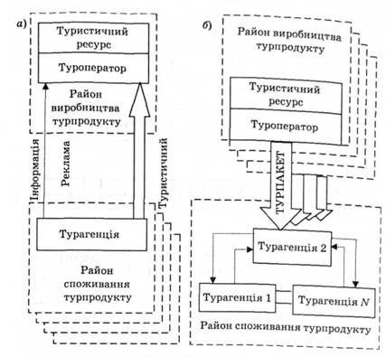
Моделі інтеграції

Slide 11
Вертикальна інтеграція дає можливість туристичній організації отримати владу на всіх етапах створення та дистрибуції продукту, стандартизувати процеси надання послуг та контролювати рівень цін і якості, забезпечити високе завантаження власних потужностей.
Горизонтальна інтеграція – інтегрування однотипних підприємств, що належать до одного рівня в ланцюгу створення вартості і є між собою конкурентами. Дана конкуренція проявляється у тому, що підприємства пропонують однакові або подібні продукти, однак працюють на різних географічних ринках

Slide 12
Інтеграція не завжди означає участь в капіталі або об’єднання капіталу. Вона здійснюється у двох формах:
концентрація (участь в капіталі інших підприємств, злиття капіталу купівля підприємства);
кооперування (кооперації, франчайзингові системи, стратегічні альянси).

Slide 13
Холдингова компанія — юридична особа, що є власниками інших юридичних осіб або здійснює контроль над такими юридичними особами як пов'язана особа.
Материнська компанія (англ. parent company) - підприємство, яке володіє більшістю акцій або більшістю у статутному капіталі дочірнього підприємства.
Дочірнє підприємство (англ. subsidiary firm) — в широкому значенні — суб'єкт господарювання, який контролюється іншим суб'єктом господарювання.

Slide 14
Консорціуми — це тимчасові статутні об'єднання промислового і банківського капіталу для досягнення спільної мети. Консорціум створюється на основі тимчасової угоди учасників об'єднання ресурсів та зусиль з метою фінансування здійснення певних завдань.

Slide 15
Стратегічний альянс передбачає домовленість незалежних фірм про досягнення певної комерційної мети для отримання синергетичного ефекту та розвитку взаємодоповнюючих ресурсних потенціалів компаній. Це передусім угода про спільне співробітництво між фірмами із стратегічними цілями, яка базується на довгострокових відносинах партнерів.

Slide 16
Star Alliance — найстаріший з існуючих, найбільший і найбільш представницький авіаційний альянс у світі. Штаб-квартира об'єднання знаходиться у Франкфурті, Німеччина, тут працюють близько 70 співробітників з більш ніж 20 різних країн.

Slide 17
SkyTeam — другий за величиною авіаційний альянс після Star Alliance, створений 22 червня 2000 року. Альянс об'єднує 20 авіакомпаній з чотирьох континентів.

Slide 18
Oneworld — третій найбільший авіаційний альянс в світі — після Star Alliance і SkyTeam. Авіакомпанії — члени альянсу та їх підрозділи відрізняються високим ступенем співробітництва в плануванні, продажі квитків, програмах лояльності, стиковці рейсів, код-шерінгу, спільному використанні терміналів аеропортів, що скорочує витрати і дозволяє обмінюватися досвідом.

Slide 19
3. Формування та роль ТНК в туризмі

Slide 20
Транснаціональна корпорація, або ТНК — це корпорація, яка здійснює міжнародне виробництво промислових продуктів на основі прямих іноземних інвестицій та має прямий контроль над своїми закордонними філіями. Філії ТНК організують виробництво продукції або надання послуг в відповідно до глобальної стратегії материнської компанії.

Slide 21
До ТНК належать ті міжнародні фірми, показники діяльності яких задовольняють наступними двома критеріями:
наявність материнської компанії і підрозділів за кордоном не менше ніж у 2 країнах світу. Закордонні підрозділи можуть засновуватися компанією на основі прямих іноземних інвестицій через створення виробничих потужностей або через злиття та поглинання інших підприємств;
контроль активів закордонних підрозділів — передбачає, що частка акціонерного капіталу в дочірньому підприємстві, що належить материнській компанії в іншій країні, становить 10 % або більше. У деяких країнах цей поріг може бути вищим, наприклад, у Великій Британії частка іноземного капіталу має становити 20 % і більше.

Slide 24
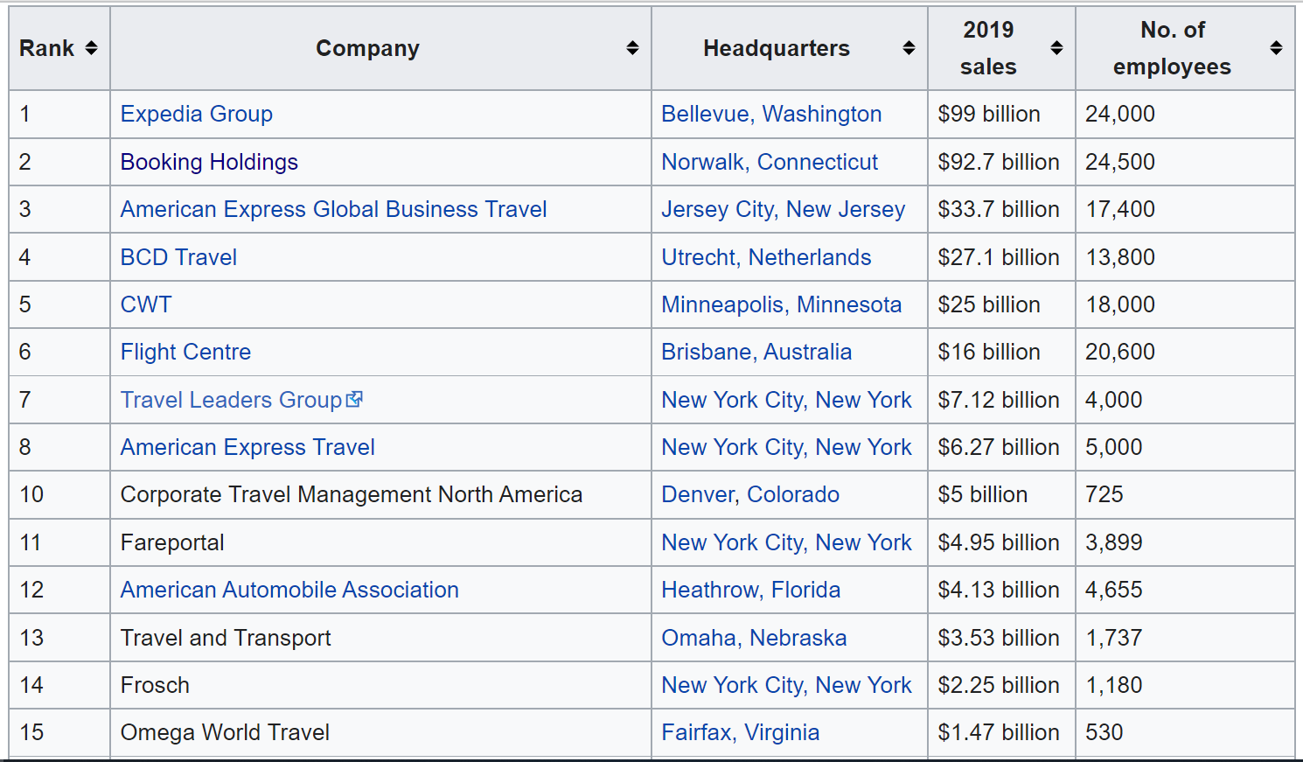
List of top earning travel companies

Slide 25
Expedia Group
Expedia Group, Inc. is an American online travel shopping company for consumer and small business travel. Its websites, which are primarily travel fare aggregators and travel metasearch engines, include CarRentals.com, Expedia.com, HomeAway, Hotels.com, Hotwire.com, Orbitz, Travelocity, Trivago and Vrbo. It was founded as a division of Microsoft in October 1996 by Rich Barton.

Slide 26
Booking Holdings
Booking Holdings Inc. is an American company organized in Delaware and based in Norwalk, Connecticut, that owns and operates several travel fare aggregators and travel fare metasearch engines including namesake and flagship Booking.com, Priceline.com, Agoda.com, Kayak.com, Cheapflights, Rentalcars.com, Momondo, and OpenTable. The company operates in more than 225 countries.

Slide 27
American Express Global Business Travel
American Express Global Business Travel (GBT) is a multinational travel and meetings program management company. American Express maintains a 50% ownership stake after divesting American Express Global Business Travel in 2014.

Slide 28
BCD Travel
BCD Travel is a provider of global corporate travel management. BCD Travel was founded on January 3, 2006. when BCD Group announced its decision to purchase TQ3 Travel Solutions Management Holding GmbH and a majority interest in The Travel Company. These two companies were combined with WorldTravel BTI under one ownership to form BCD Travel. It is headquartered in Utrecht, Netherlands, it has regional headquarters in Atlanta, London and Singapore and it operates in 109 countries.

Slide 29
CWT
CWT (formerly Carlson Wagonlit Travel) is a travel management company that manages business travel, meetings, incentives, conferencing, exhibitions, and handles event management. It is headquartered in Minneapolis, Minnesota. The company was founded in 1994.

Slide 30
TUI Group
TUI is the world’s leading tourism group. The broad portfolio gathered under the Group umbrella consists of strong tour operators, 1,600 travel agencies and leading online portals, five airlines with around 150 aircraft, over 400 hotels, 15 cruise liners and many incoming agencies in all major holiday destinations around the globe. In 2019 financial year the TUI Group with a headcount of around 70,000 recorded turnover of about €19bn and an operating result of €893mio.

Slide 31
Carnival Corporation & PLC
It is a British-American cruise operator, currently the world's largest travel leisure company, with a combined fleet of over 100 vessels across 10 cruise line brands. A dual-listed company, Carnival is composed of two companies – Panama-incorporated, US-headquartered Carnival Corporation, and UK-based Carnival plc – which function as one entity.

Slide 32
Marriot International is an American multinational company situated in Maryland, on the East Coast. This company owns 7million hotels all around the World that generate a profit of about 21 billion dollars. Nowadays it is the world leader in the sector of the hotel industry.
EBITDA 2018: $3,47 billions Debts in 2018: $9,31 billions

Slide 33
Market capitalization of leading European travel and leisure companies as of April 2021
Contract catering company Compass Group had the highest market value of European travel and leisure company analyzed, with a market capitalization of 39.31 billion U.S. dollars. Competitor Sodexo ranked lower at 15 billion U.S. dollars, while Ireland-based airline Ryanair valued almost 22 billion.

Slide 34
Структура консолідованої туроперейтингової компанії (на прикладі міжнародної групи компаній ОТІ)

Slide 35
4. Туристичний кластер

Slide 36
Кластер — це сконцентровані за географічною ознакою групи взаємопов'язаних компаній, спеціалізованих постачальників, підприємств, які надають послуги, фірм в суміжних галузях, а також пов'язаних з їх діяльністю організацій (наприклад, університетів, агентств по стандартизації, торгових об'єднань) у певних сферах, які конкурують між собою, але при цьому ведуть спільну діяльність

Slide 37
Основними перевагами туристичного кластеру є:
взаємовигідне співробітництво: обмін інформацією, технологіями, досвідом, підвищення кваліфікації працівників;
максимальне та ефективне використання ресурсів;
підвищення привабливості територій для інвестування;
розширення асортименту туристичних послуг та підвищення їх якості;
учасники кластеру отримують більше можливостей та вищі прибутки;
створення нових робочих місць шляхом залучення працівників різних видів економічної діяльності в обслуговування туристів.

Slide 38
Передумови створення кластерів:
близькість ринків;
забезпеченість спеціалізованою робочою силою;
наявність постачальників, засобів виробництва та інших ресурсів;
доступність специфічних місцевих ресурсів;
ефект масштабності у виробництві;
наявність інфраструктури;
низька вартість трансакцій;
високоякісний доступ до інформації.

Slide 39
Приклади туристичних кластерів в Україні
Громадська організація туристичний кластер «Кам'янецький дивокрай» (с. Колибаївка, Кам'янець-Подільський р-н, Хмельницької області);
Кластер еко-агротуризму «Оберіг» (селище Гриців, Шепетівський р-н, Хмельницької області) — перший подібний кластер сільського туризму в Україні;
Туристичний кластер «Південне туристичне кільце» (складається із 12 міст Одеської, Миколаївської, Херсонської областей та АР Крим: Ізмаїл, Балта, Вознесенськ, Білгород-Дністровський, Чорноморськ, Гола Пристань, Олешки, Генічеськ, Алушта, Ялта, Судак, Феодосія);
Туристично-рекреаційний кластер «Гоголівські місця Полтавщини»;
Подільсько-Буковинський туристичний кластер (трьома головними містами Поділля та Буковини є Кам'янець-Подільський, Чернівці та Хотин);
Туристичний кластер «Славутич» (м. Славутич, Київська область).
Агротуристичний кластер ГорбоГори (Пустомитівська міська територіальна громада та Солонківська сільська територіальна громада)

Slide 40
У структурі туристичного кластера доцільно виділяти чотири основні сектори:
сектор виробництва туристичних послуг об'єднує туроператорські фірми та турагентства, заклади з розміщення та оздоровлення туристів (готелі, мотелі, кемпінги, санаторно-курортні заклади, турбази), підприємства з перевезення туристів (автотранспортні підприємства, авіакомпанії, залізниці тощо), заклади з організації харчування туристів (ресторани, кафе, їдальні) та заклади з організації дозвілля туристів (екскурсійні бюро, музеї, театри, заклади індустрії розваг (казино, аквапарки та ін.), національні природні парки, заповідники, заказники, ботанічні сади, зоопарки. Отже, цей сектор охоплює підприємства, які безпосередньо виробляють і реалізують туристичні послуги.

Slide 41
У структурі туристичного кластера доцільно виділяти чотири основні сектори:
сервісний сектор об'єднує банківсько-кредитні та страхові установи, навчальні заклади туристичного профілю, наукові установи, а також бізнес-центри, лізингові компанії. Підприємства сервісного сектора надають різноманітні послуги (фінансові, освітні, посередницькі) ключовим підприємствам кластера.
допоміжний сектор. По-перше, включає різноманітні підприємства з виробництва сувенірів, туристичного спорядження, специфічних для певної місцевості товарів; по-друге, поліграфічні підприємства, картографічні фабрики, періодичні видання, теле-радіокомпанії; по-третє, органи державної влади, агенції регіонального розвитку, міжнародні та державні фонди і програми.
сектор забезпечення життєдіяльності туристичного кластера пов'язує між собою окремі сектори та підприємства туристичного кластера, забезпечуючи координацію їх діяльності.

